Slide 1
我的模型、改进尝试顺序
组长：周雨童（模型训练调试，ppt制作，使用预训练模型预测鸟种类）
组员：李扬（图形界面、鸟类百科、latex报告）

Slide 2
目标：验证代码正确性
做法：写代码从每个鸟类中抽了几张图片，组合成一个小数据集，观察模型能否在小数据集上过拟合
代码：尝试使用预训练好的vgg16提取特征，但vgg16的输出是1000维，于是我在输出的1000维后面加了一个全连接层，输入100维输出200维

Slide 3
目标：验证代码正确性
做法：写代码从每个鸟类中抽了几张图片，组合成一个小数据集，观察模型能否在小数据集上过拟合
代码：尝试使用预训练好的vgg16提取特征，但vgg16的输出是1000维，于是我在输出的1000维后面加了一个全连接层，输入100维输出200维

Slide 4
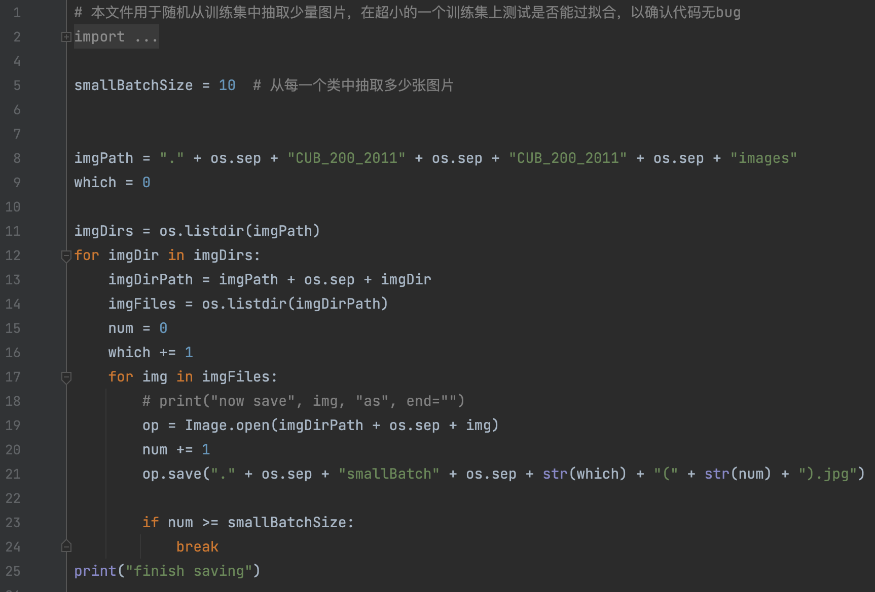
目标：验证代码正确性
做法：写代码从每个鸟类中抽了几张图片，组合成一个小数据集，观察模型能否在小数据集上过拟合
代码：尝试使用预训练好的vgg16提取特征，但vgg16的输出是1000维，于是我在输出的1000维后面加了一个全连接层，输入100维输出200维
createSmallBatch.py

Slide 5
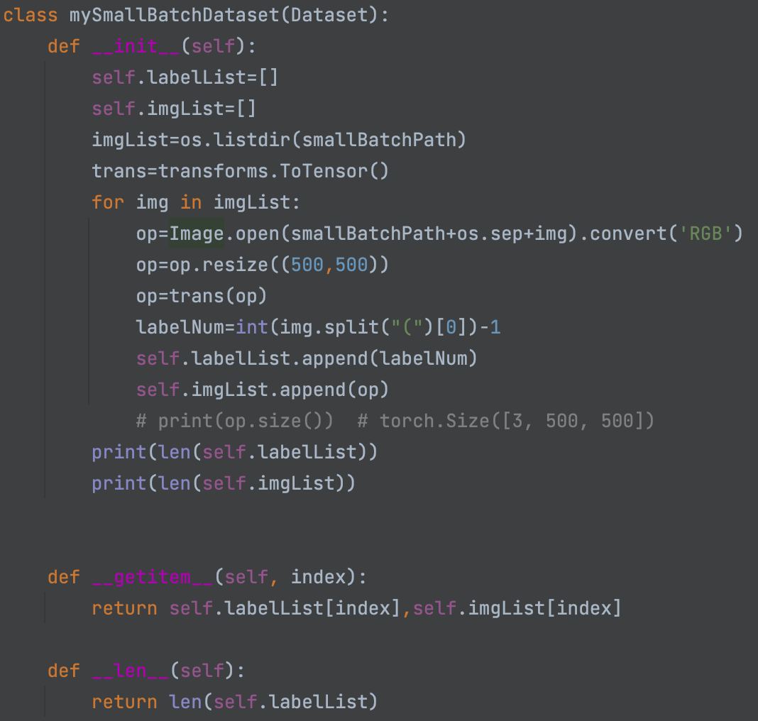
目标：验证代码正确性
做法：写代码从每个鸟类中抽了几张图片，组合成一个小数据集，观察模型能否在小数据集上过拟合
代码：尝试使用预训练好的vgg16提取特征，但vgg16的输出是1000维，于是我在输出的1000维后面加了一个全连接层，输入100维输出200维
vgg16finetuneSmall
.ipynb

Slide 6
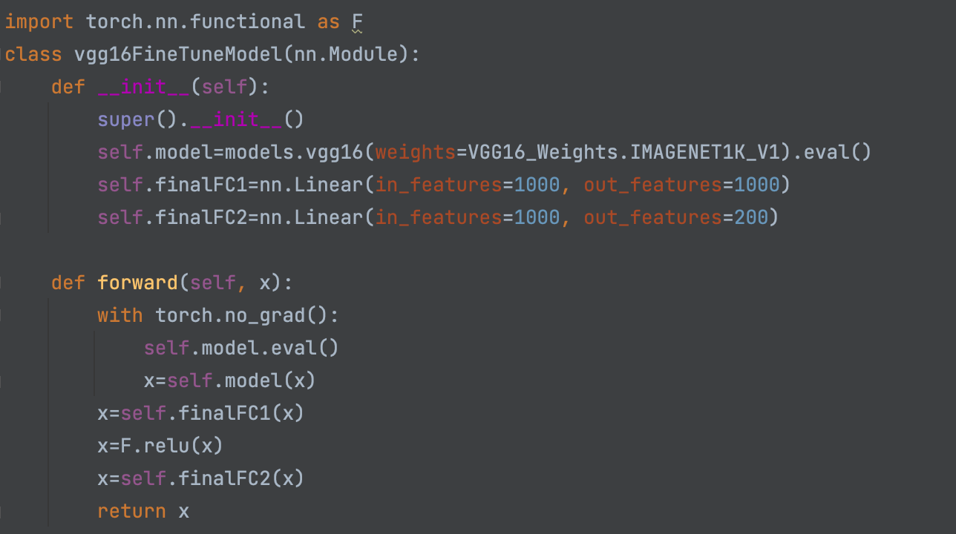
目标：验证代码正确性
做法：写代码从每个鸟类中抽了几张图片，组合成一个小数据集，观察模型能否在小数据集上过拟合
代码：尝试使用预训练好的vgg16提取特征，但vgg16的输出是1000维，于是我在输出的1000维后面加了一个全连接层，输入100维输出200维
vgg16finetuneSmall
.ipynb

Slide 7
目标：验证代码正确性
做法：写代码从每个鸟类中抽了几张图片，组合成一个小数据集，观察模型能否在小数据集上过拟合
代码：尝试使用预训练好的vgg16提取特征，但vgg16的输出是1000维，于是我在输出的1000维后面加了一个全连接层，输入100维输出200维
vgg16finetuneSmall
.ipynb
由于单层全连接层表达能力差，我也曾尝试加了两层

Slide 8
目标：验证代码正确性
做法：写代码从每个鸟类中抽了几张图片，组合成一个小数据集，观察模型能否在小数据集上过拟合
代码：尝试使用预训练好的vgg16提取特征，但vgg16的输出是1000维，于是我在输出的1000维后面加了一个全连接层，输入100维输出200维
vgg16finetuneSmall
.ipynb
在前向传播时，冻结预训练vgg梯度，只训练两个全连接层

Slide 9
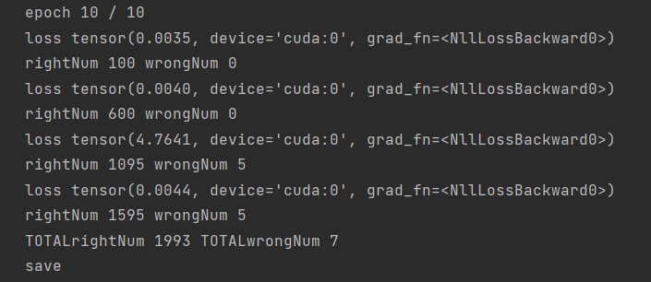
目标：验证代码正确性
做法：写代码从每个鸟类中抽了几张图片，组合成一个小数据集，观察模型能否在小数据集上过拟合
代码：尝试使用预训练好的vgg16提取特征，但vgg16的输出是1000维，于是我在输出的1000维后面加了一个全连接层，输入100维输出200维
结论：代码大致是正确的，预训练模型可以有效提取特征；
在提取的小数据集上可以拟合
vgg16finetuneSmall
.ipynb

Slide 10
目标：在整个训练集训练，测试性能
做法：加载训练集，使用预训练的vgg16提取特征，将原有vgg最后一层改为输出200维的全连接层，训练
代码：尝试使用预训练好的vgg16提取特征，但vgg16的输出是1000维，于是我在输出的1000维后面加了一个全连接层，输入100维输出200维

Slide 11
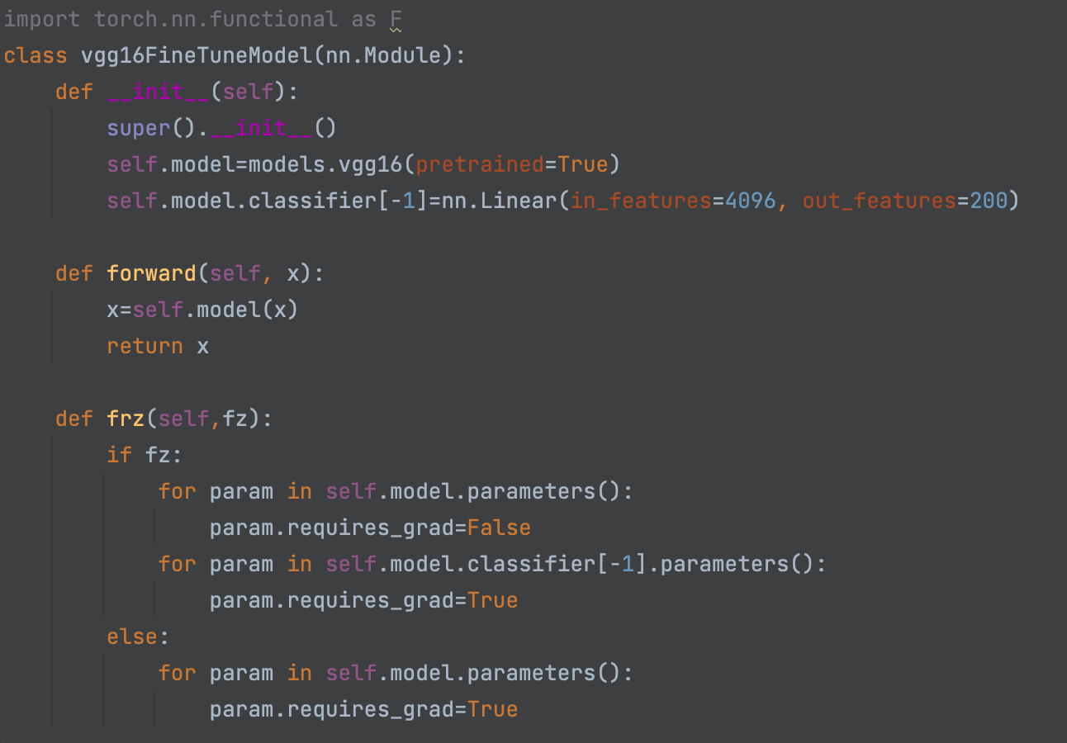
目标：在整个训练集训练，测试性能
做法：加载训练集，使用预训练的vgg16提取特征，将原有vgg最后一层改为输出200维的全连接层，训练
代码：尝试使用预训练好的vgg16提取特征，但vgg16的输出是1000维，于是我在输出的1000维后面加了一个全连接层，输入100维输出200维
vgg16finetuneBig.ipynb

Slide 12
目标：在整个训练集训练，测试性能
做法：加载训练集，使用预训练的vgg16提取特征，将原有vgg最后一层改为输出200维的全连接层，训练
代码：尝试使用预训练好的vgg16提取特征，但vgg16的输出是1000维，于是我在输出的1000维后面加了一个全连接层，输入100维输出200维
vgg16finetuneBig.ipynb

Slide 13
目标：在整个训练集训练，测试性能
做法：加载训练集，使用预训练的vgg16提取特征，将原有vgg最后一层改为输出200维的全连接层，训练
改进2：将训练分为两个步骤：
1.微调新加的全连接层
2.对所有参数整体进行微调
代码：尝试使用预训练好的vgg16提取特征，但vgg16的输出是1000维，于是我在输出的1000维后面加了一个全连接层，输入100维输出200维
vgg16finetuneBig.ipynb

Slide 14
目标：在整个训练集训练，测试性能
做法：加载训练集，使用预训练的vgg16提取特征，将原有vgg最后一层改为输出200维的全连接层，训练
改进2：将训练分为两个步骤：
1.微调新加的全连接层
2.对所有参数整体进行微调
代码：尝试使用预训练好的vgg16提取特征，但vgg16的输出是1000维，于是我在输出的1000维后面加了一个全连接层，输入100维输出200维
分别对应了model.frz(fz=True)和
model.frz(fz=False)
vgg16finetuneBig.ipynb

Slide 15
目标：在整个训练集训练，测试性能
做法：加载训练集，使用预训练的vgg16提取特征，将原有vgg最后一层改为输出200维的全连接层，训练
分别冻结了除全连接层外的参数，
和
解冻了所有参数
代码：尝试使用预训练好的vgg16提取特征，但vgg16的输出是1000维，于是我在输出的1000维后面加了一个全连接层，输入100维输出200维
vgg16finetuneBig.ipynb

Slide 16
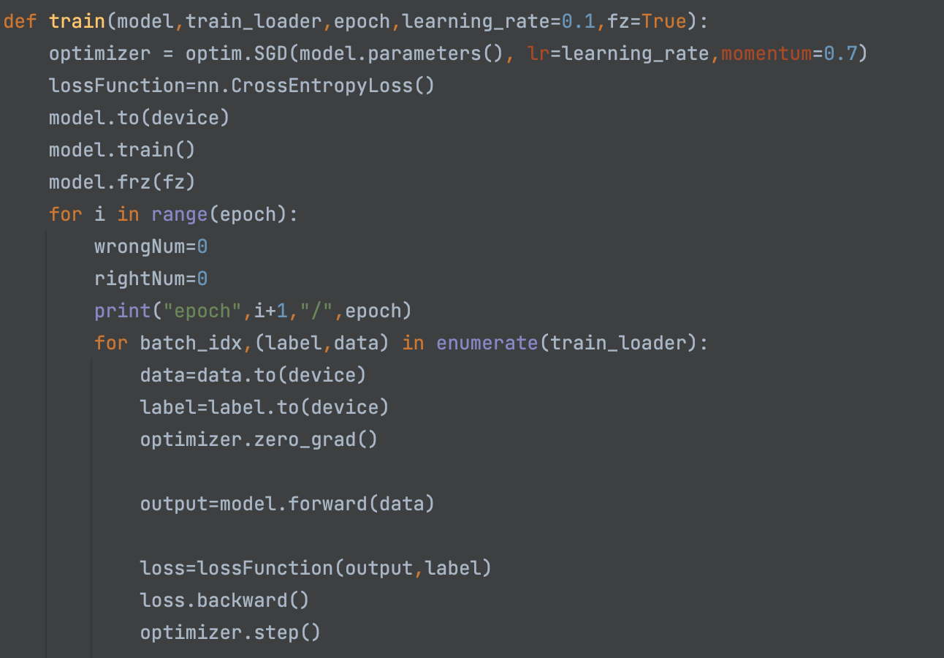
目标：在整个训练集训练，测试性能
做法：加载训练集，使用预训练的vgg16提取特征，将原有vgg最后一层改为输出200维的全连接层，训练
代码：尝试使用预训练好的vgg16提取特征，但vgg16的输出是1000维，于是我在输出的1000维后面加了一个全连接层，输入100维输出200维
vgg16finetuneBig.ipynb

Slide 17
目标：在整个训练集训练，测试性能
阶段1:微调新加的全连接层
做法：加载训练集，使用预训练的vgg16提取特征，将原有vgg最后一层改为输出200维的全连接层，训练
代码：尝试使用预训练好的vgg16提取特征，但vgg16的输出是1000维，于是我在输出的1000维后面加了一个全连接层，输入100维输出200维
阶段2:调整所有参数
vgg16finetuneBig.ipynb

Slide 18
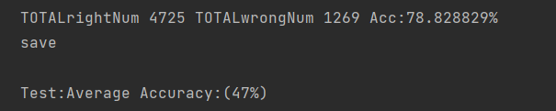
目标：在整个训练集训练，测试性能
做法：加载训练集，使用预训练的vgg16提取特征，将原有vgg最后一层改为输出200维的全连接层，训练
代码：尝试使用预训练好的vgg16提取特征，但vgg16的输出是1000维，于是我在输出的1000维后面加了一个全连接层，输入100维输出200维
结论：测试集正确率47%，训练集78%，
还可以改进准确率、泛化性
vgg16finetuneBig.ipynb

Slide 19
目标：提升准确率
做法：改变预训练的特征提取模型
代码：尝试使用预训练的ResNet提取特征，具体而言，尝试了resnet101和resnet152

Slide 20
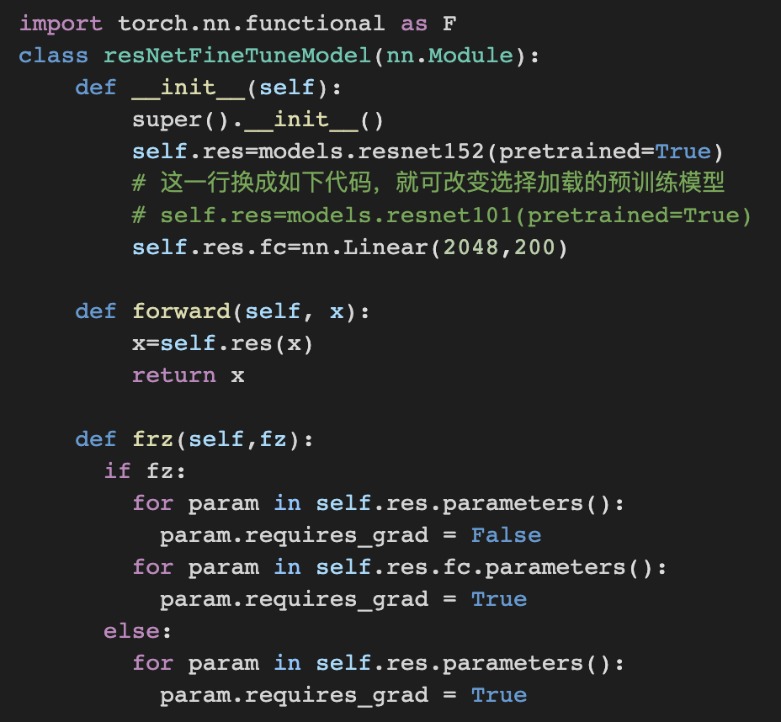
目标：提升准确率
做法：改变预训练的特征提取模型
代码：尝试使用预训练的ResNet提取特征，具体而言，尝试了resnet101和resnet152
res152.ipynb
（Colab）

Slide 21
目标：提升准确率
做法：改变预训练的特征提取模型
代码：尝试使用预训练的ResNet提取特征，具体而言，尝试了resnet101和resnet152
res152.ipynb
（Colab）

Slide 22
目标：提升准确率
做法：改变预训练的特征提取模型
结论：测试集准确率66%，训练集准确率100%，泛化性有待提升
代码：尝试使用预训练的ResNet提取特征，具体而言，尝试了resnet101和resnet152
res152.ipynb
（Colab）

Slide 23
目标：提升泛化性
做法：数据增强
代码：尝试torchvision.transforms的各种数据增强方法

Slide 24
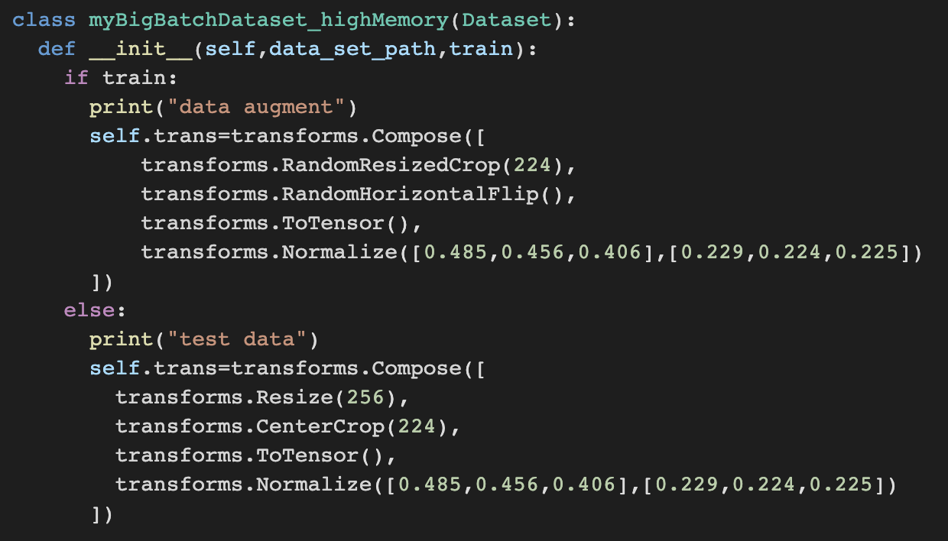
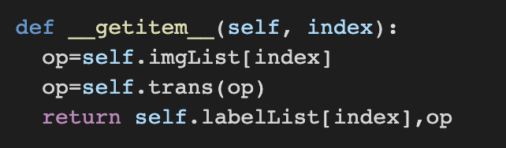
目标：提升泛化性
做法：数据增强
代码：尝试torchvision.transforms的各种数据增强方法
res152.ipynb
（Colab）

Slide 25
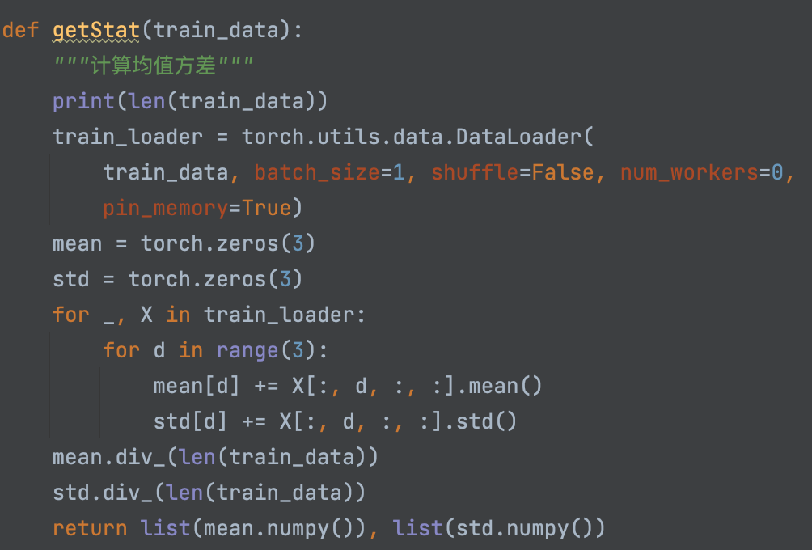
目标：提升泛化性
做法：数据增强
代码：尝试torchvision.transforms的各种数据增强方法
尝试2:改变transforms.Normalize，
计算训练集中图片均值、方差，作为测试集的估计
calAverageVar.ipynb

Slide 26
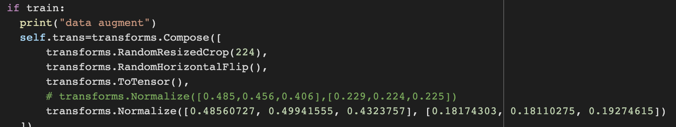
目标：提升泛化性
做法：数据增强
尝试2:改变transforms.Normalize，
计算训练集中图片均值、方差，作为测试集的估计
尝试3:不同batch_size
代码：尝试torchvision.transforms的各种数据增强方法
res152.ipynb
（Colab）

Slide 27
目标：提升泛化性
结论：
resnet101在数据增强后训练更快，训练集84%,测试集76%
resnet152+data augmentation（根据训练集计算均值方差），训练集90%-77.7%
resnet152仅替换最后一层，冻结其他层参数进行stage1训练，测试集65.35%,训练集73.81%，
继续训练stage2，最终测试集72.63% ,训练集84.80%
resnet152 stage1训练两轮就开始训练stage2，最终测试集77 % ,训练集87%
batch_size太大、太小都不行。设为160时，收敛速度明显慢于50，且batch_size=160的最终准确率低于batch_size =50； batch_size太小，模型抖动不收敛
做法：数据增强
代码：尝试torchvision.transforms的各种数据增强方法
res152.ipynb
（Colab）

Slide 28
否定过的方案：
1.先用预训练好的目标检测模型给出鸟的bounding box，再给框中物体做分类。否定原因：经了解资料，目标检测精度不尽如人意，只有k的准确率，再乘上分类的c的准确率，就更低了
2. 用transformer达到92.8%的A Novel Plug-in Module for Fine-Grained Visual Classification 。否定原因：我看论文提供的代码，好像有额外的预训练模型。所以最终我选择了从imageNet预训练的、比较朴素的模型出发。

Slide 29
谢谢大家！

